Slide 1
Manual de Instruções para Redefinição de Palavra Passe de Acesso ao
SGI Fresan Camões I.P.

Slide 2
1. Aceder ao SGI Fresan Camões: https://sgi-fresancamoes.com/

Slide 3
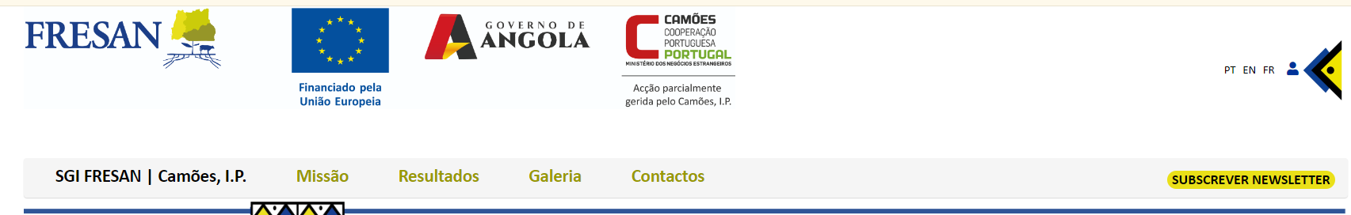
2. Clicar no botão de login situado no canto superior direito com imagem de usuário.
2

Slide 4
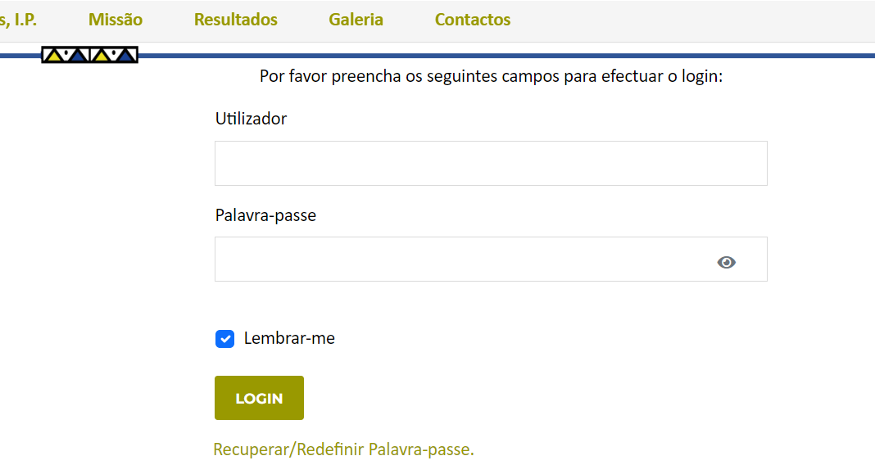
3. Clicar sobre o botão Alterar/Redefinir Palavra Passe.
3

Slide 5
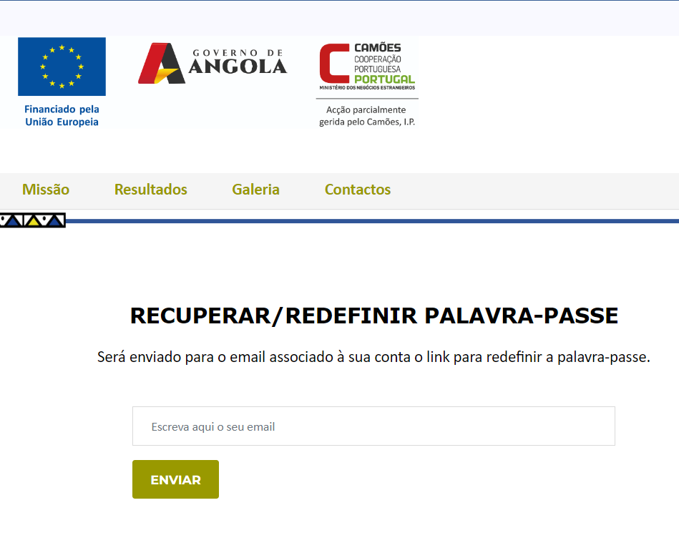
4. Escreva seu email e clique em "Enviar." .
4

Slide 6
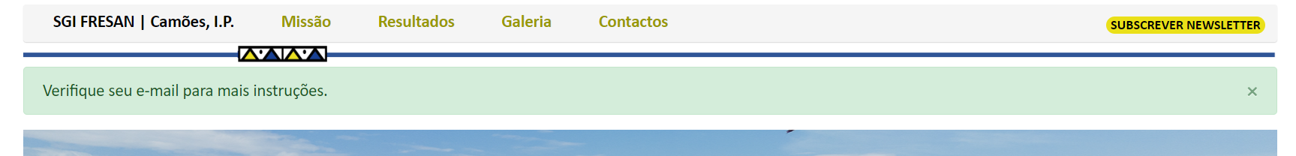
4.1. Será redireccionado (a) a pagina inicial com a mensagem: Verifique seu e-mail para mais instruções.

Slide 7
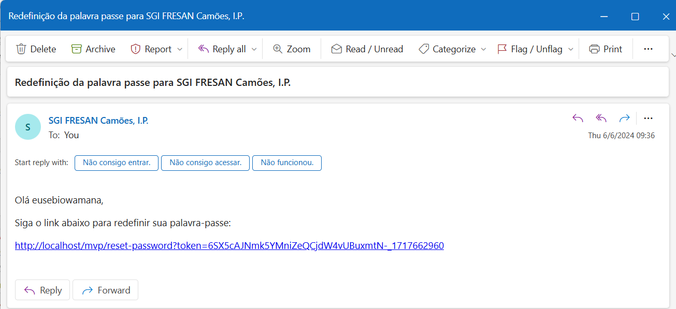
5. Abra a caixa de entrada do seu email e clique no link que recebeu:
5

Slide 8
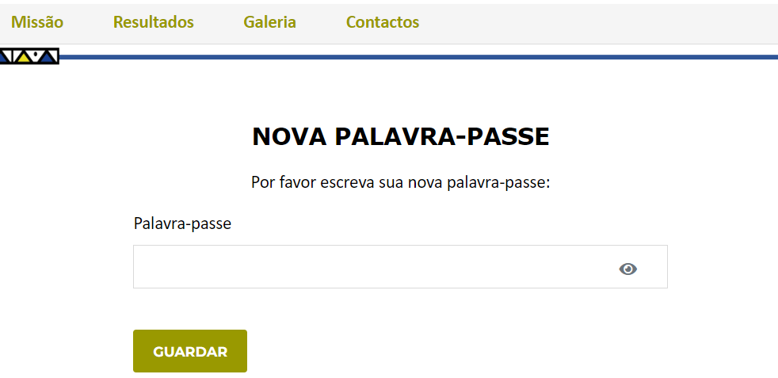
6. Escreva sua nova Palavra-Passe
e clique em guardar.
6

Slide 9
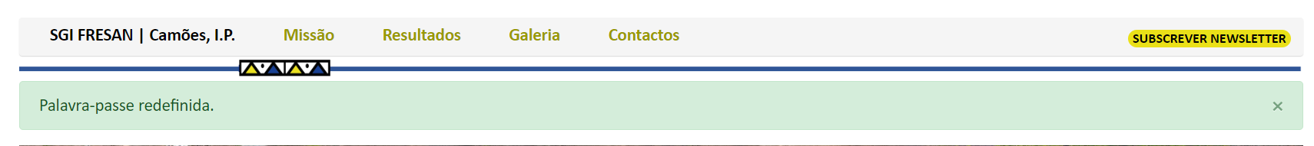
6.1. Será redireccionado(a) a pagina inicial com a mensagem: Palavra-passe redefinida.
FIM

